Slide 1
Команда «Голодные игры»
представляет
Визуальная новелла
«Byte bonds»

Slide 2





«Голодные игры»
Разработчик
Медведев Фома Леонидович
Геймдизайнер
Христолюбов Данил Александрович
Дизайнер
Чернявская София Владиславовна
Аналитик
Нажимов Игорь Шамилевич
Тимлид
Пучков Владислав Андреевич

Slide 3
Большой объём информации
Который бывает трудно проанализировать и осознать.
Это значительно может повлиять на выбор профессии.

Slide 4




Наша целевая аудитория
— Абитуриенты
Затрудняются с выбором профессии
Поступающие в ВУЗы
Возраст 17-18 лет
Интересуются IT-сферой

Slide 5
Конкуренты
 | Наша новелла | Сайты ВУЗов/институтов (сайт ИРИТ-РТФ) | Сайты, содержащие информацию о профессиях (Vuzopedia) | Существующие визуальные новеллы (Tiny Bunny, Бесконечное лето)
Доступность информации
Полезность информации
Удобство использования
Интерес

Slide 6
Цель продукта
Помочь абитуриентам
определится с будущей
профессией.

Slide 7
Задачи продукта
1)Сбор и анализ данных
2)Написание сценария
3)Разработка дизайна
4)Написание кода

Slide 8
Уникальность нашего продукта в
доступности
и интерактивности
1)влияние игрока на сюжет
2)доступно о профессии инженера-программиста
3)игровой формат
4)бесплатный доступ
5)незатянутый сюжет

Slide 9
Требования к продукту
Донести информацию понятным языком
Составить интересный сюжет
Придумать приятных персонажей
Подобрать ненавязчивую фоновую музыку и звуки
Рассказать о том, чем занимается инженер-программист
Помочь с выбором перспективной, высокооплачиваемой профессии

Slide 10
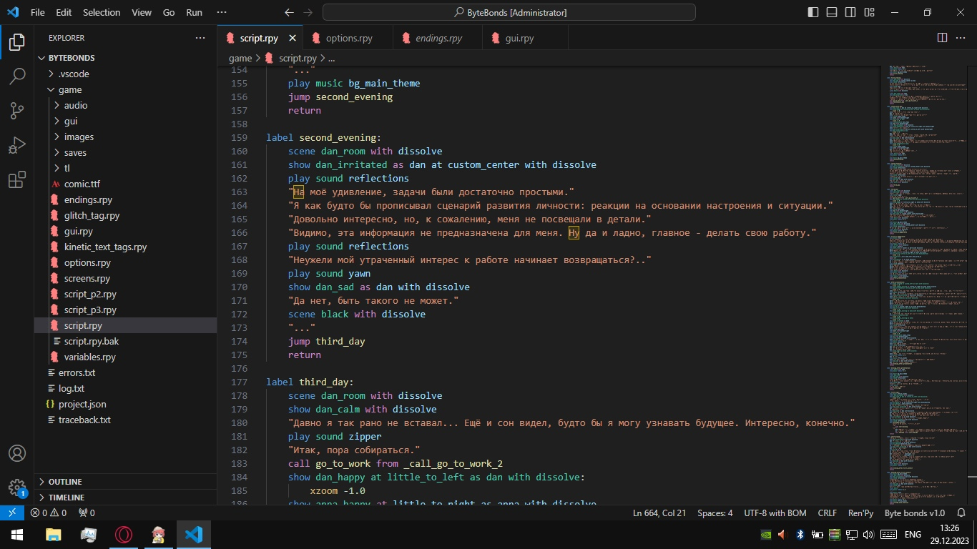
Вклад разработчика
— Написание кода визуальной новеллы
— Отладка игры
— Поиск звуковых эффектов

Slide 11
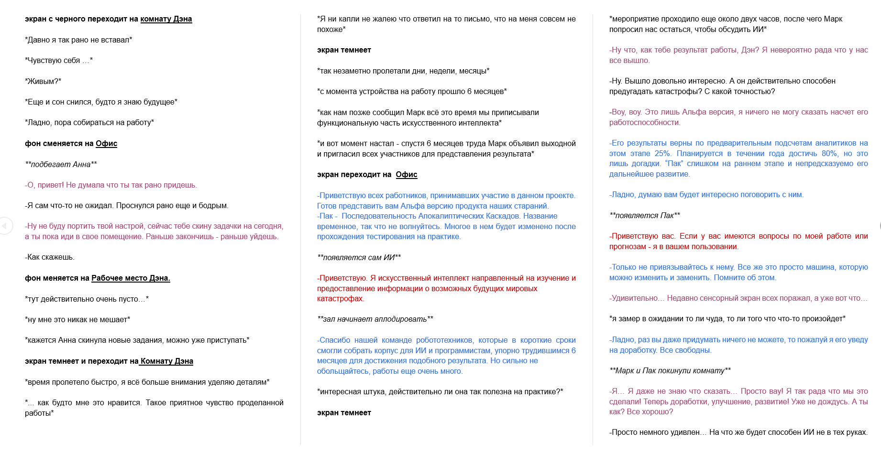
Вклад геймдизайнера
— Создание сюжета
— Написание диалогов и концовок

Slide 12
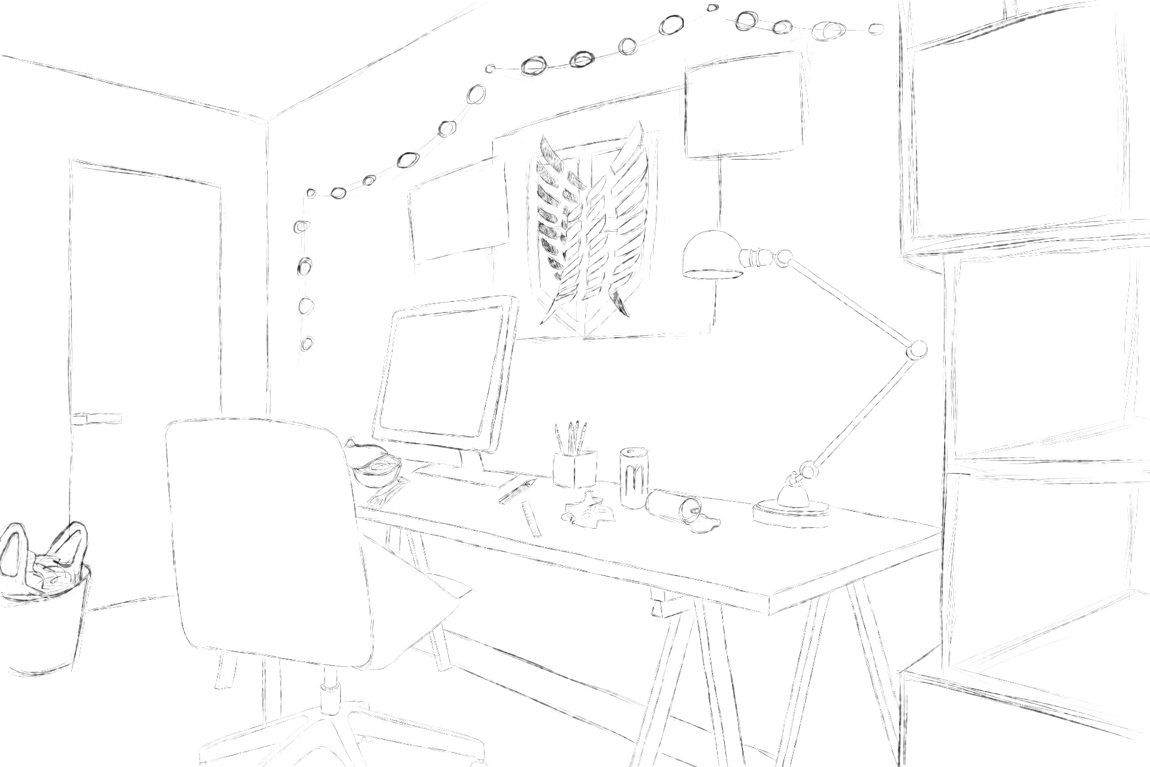
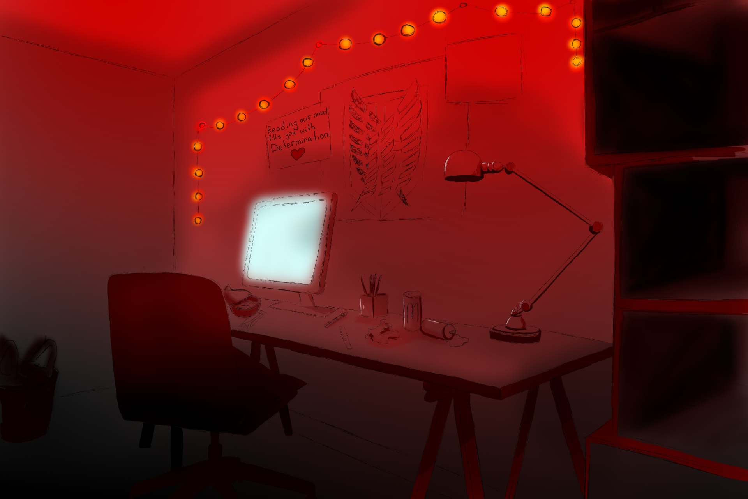
Вклад дизайнера
— Придумала концепт персонажей
— Нарисовала персонажей и фоновые изображения
Набросок
Финальная версия

Slide 13
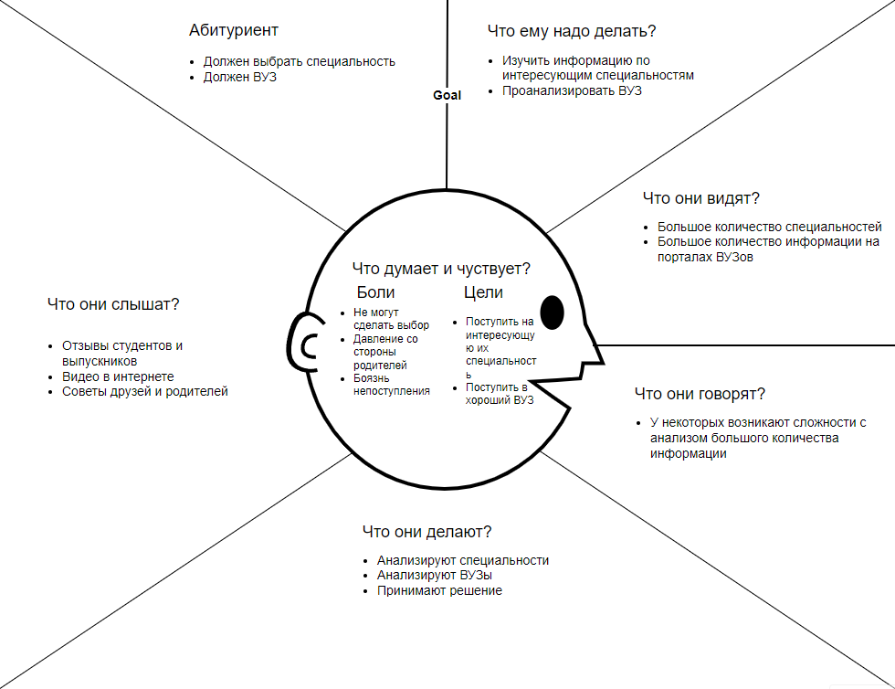
Вклад аналитика
— Провёл опрос целевой аудитории
и составил её портрет
— Провёл анализ конкурентов
— Сделал выводы, которые помогли в создании новеллы
— Создание презентации и доклада
— Поиск музыки для новеллы

Slide 14
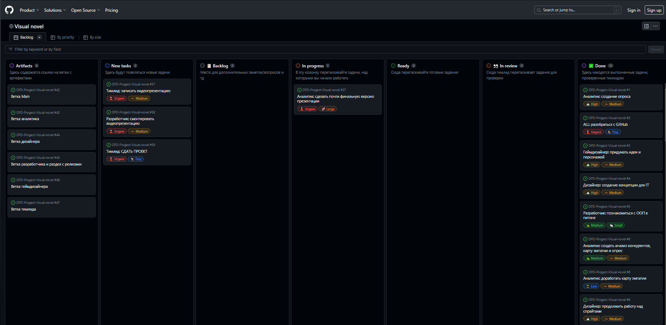
Вклад тимлида
— Организовывал рабочий процесс
— Следил за выполнением
поставленных задач
— Продумал риски

Slide 15
Заключение
По завершении проекта, удалось создать продукт — визуальную новеллу, в которой были реализованы требования ЦА

